Slide 1
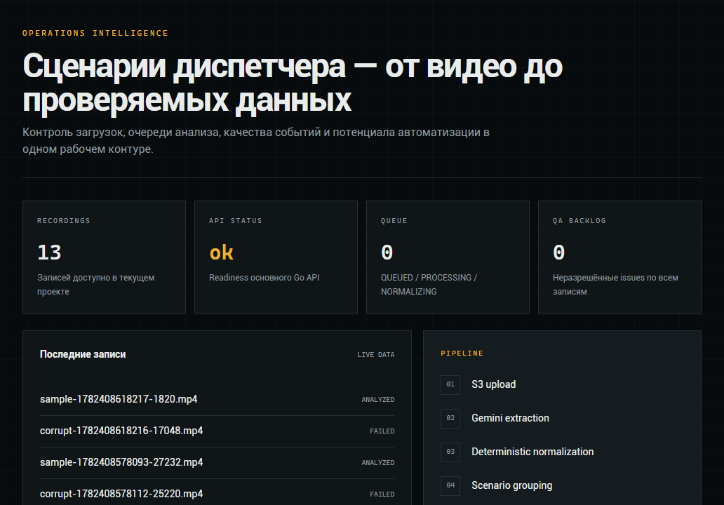
Оцифровка
диспетчерских сценариев
От видеозаписи работы диспетчера — к карте процессов, метрикам и кандидатам на автоматизацию
Рабочий прототип • видеоанализ • QA • production deploy

Slide 2
DISPATCHER INTELLIGENCE
Почему эту работу нужно оцифровать
Экспертиза живёт в кликах диспетчера,
а не в формальных инструкциях.
01
Дорогое обучение
Новичок перенимает практику через наблюдение и ошибки.
Из-за этого невозможно уверенно масштабировать процессы и выбирать, что автоматизировать первым.
02
Нестабильное качество
Одинаковые ситуации обрабатываются разными последовательностями.
03
Автоматизация вслепую
Нет частоты, длительности и данных о ручных проверках.
Цель
сделать реальные рабочие сценарии измеримыми и проверяемыми
02

Slide 3
DISPATCHER INTELLIGENCE
Как работает система
01
Запись экрана
02
Gemini
03
Нормализация
видео рабочей сессии
→
наблюдения и контекст
→
канонические действия
04
Границы
05
Группировка
06
Отчёт
начало и конец сценария
→
сигнатуры и варианты
→
метрики, QA, автоматизация
AI наблюдает и извлекает факты. Финальные границы, метрики и рейтинг рассчитывает детерминированный Go-код.
03

Slide 4
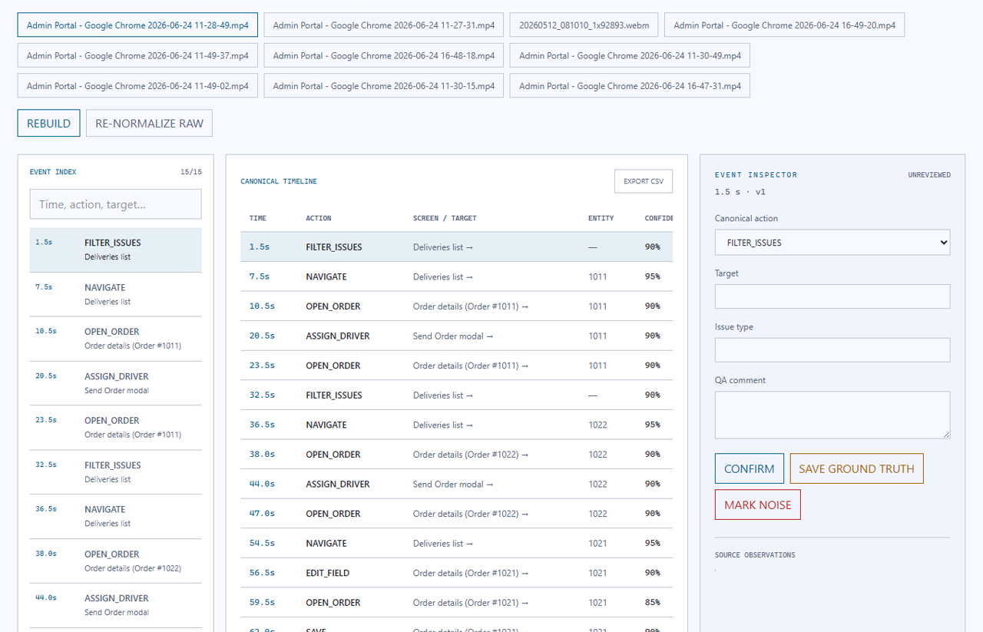
DISPATCHER INTELLIGENCE
Видео → каноническое событие
Пример
«Диспетчер открыл заказ 1022»
↓
OPEN_ORDER
timestamp: 38.0 s
entity: order/1022
confidence: 90%
Последовательность
OPEN_ORDER → SELECT_DRIVER →
SEND_TO_SELECTED_DRIVER
04

Slide 5
DISPATCHER INTELLIGENCE
Пять типовых сценариев
Проблемные ситуации
Обычные операции
LATE_PICKUP
CHANGE_DELIVERY_DESTINATION
Опоздание на забор
Смена точки окончания доставки
OPEN_ORDER → EDIT → CHANGE → SAVE
OPEN_ORDER → CHECK → RESOLVE_ISSUE
UPDATE_DELIVERY_WINDOW
UNASSIGNED_COURIER
Изменение окна доставки
Курьер не назначен
OPEN_ORDER → EDIT → CHANGE → SAVE
OPEN_ORDER → SELECT_DRIVER → SEND → RESOLVE
REASSIGN_COURIER
Переназначение курьера
OPEN_ORDER → SELECT_DRIVER → SEND
Важно: сценарий — это не только решение проблемы, но и повторяемая рабочая операция.
05

Slide 6
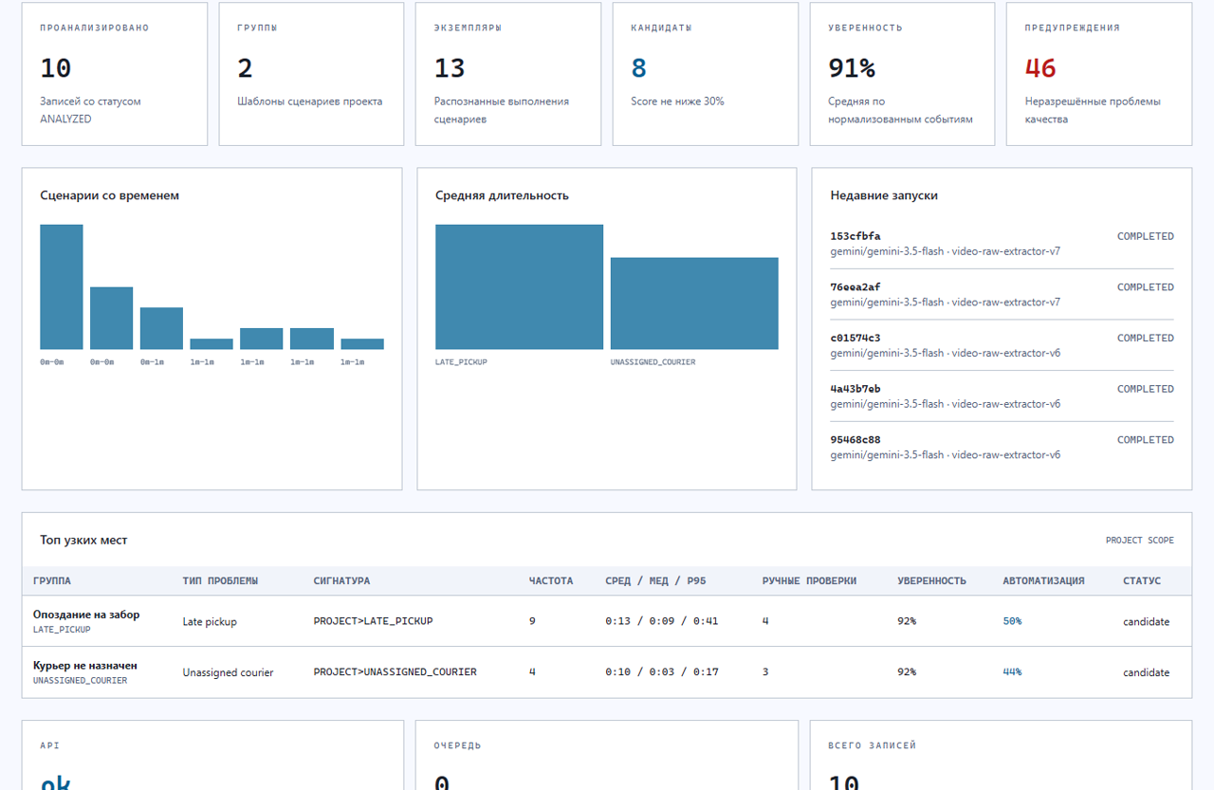
DISPATCHER INTELLIGENCE
Метрики и карта сценариев
Частота
сколько раз повторился сценарий или действие
Время
среднее, медиана и p95 выполнения
Ручной труд
проверки, повторные действия, неоднозначности
Уверенность
качество распознавания и объём QA
Automation score
приоритет для помощи ИИ или автоматизации
06

Slide 7
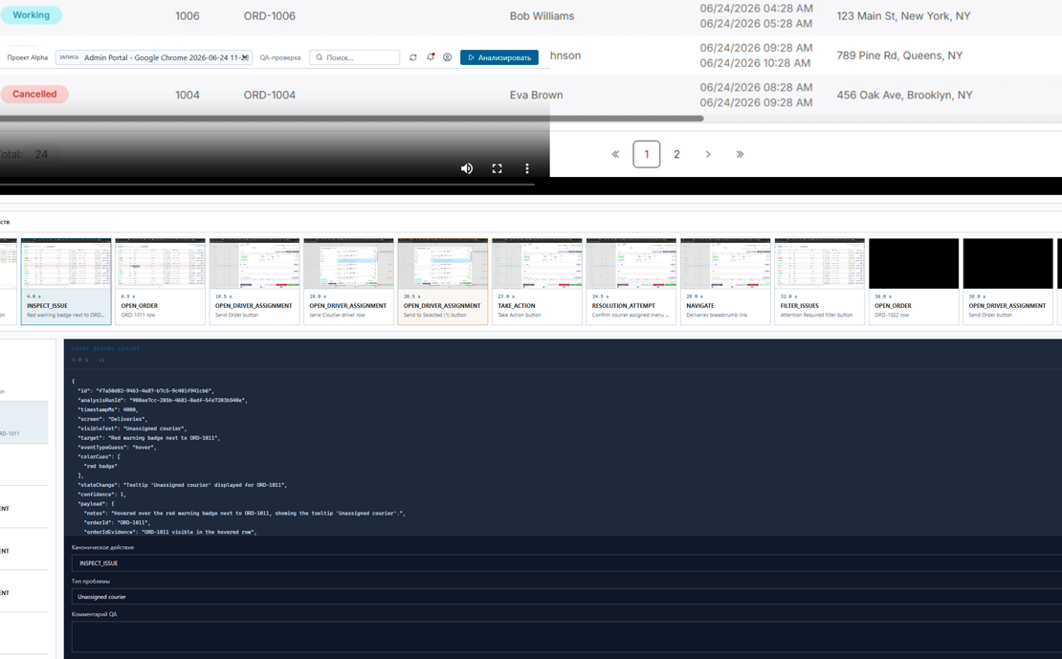
DISPATCHER INTELLIGENCE
QA: данные можно проверить и исправить
Проверяем
•
пропущенные и повторные действия
•
шум и низкую уверенность
•
неверные границы сценария
•
контекст по кадру и raw JSON
•
стабильность отчёта после правок
Результат QA сохраняется как ground truth и улучшает следующие проверки.
07

Slide 8
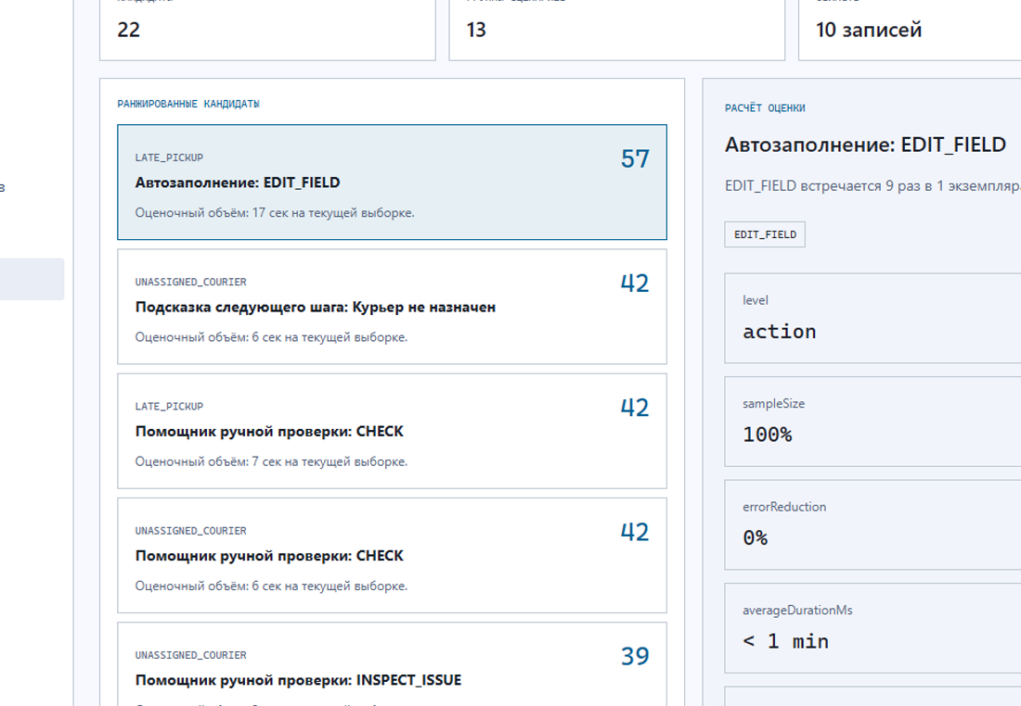
DISPATCHER INTELLIGENCE
Кандидаты на автоматизацию
Оценка объяснима
Каждый кандидат получает score и расклад по факторам:
ЧАСТОТА
ПОВТОРЯЕМОСТЬ
РУЧНЫЕ ПРОВЕРКИ
ВЛИЯНИЕ НА ВРЕМЯ
СНИЖЕНИЕ ОШИБОК
Примеры результата
•
автозаполнение поля
•
подсказка следующего шага
•
помощник ручной проверки
08

Slide 9
DISPATCHER INTELLIGENCE
Технологический стек
Frontend
Backend и AI
Данные и infra
•
Next.js 16
•
Go
•
PostgreSQL / Neon
•
React 19
•
Gemini video analysis
•
Redis / Asynq
•
TypeScript
•
детерминированный pipeline
•
S3 / MinIO / B2
•
Tailwind CSS
•
OpenAPI
•
Docker Compose
•
Playwright / Vitest
•
ffmpeg / ffprobe
•
Prometheus / Grafana / Loki
Ключевой принцип: AI извлекает наблюдения, а воспроизводимые бизнес-метрики считает код.
09

Slide 10
DISPATCHER INTELLIGENCE
Деплой и эксплуатация
Система уже развёрнута
Production pipeline
Два Render web service автоматически обновляются после commit в main.
01
GitHub push
02
CI: unit + integration + build
WEB
Next.js frontend
disp-scenario-web.onrender.com
03
real-video E2E
04
Render build + migrations
API
Go API + PostgreSQL job runner
05
health check + monitoring
disp-scenario-api.onrender.com
CI ✓ • API 200 ✓ • Web 200 ✓
10

